Slide 1


心脏病预测模型
汇报人：江浩天

Slide 2
模型的选择与设计
总结
01
03
目 录
02
04
CATALOG
数据集与数据预处理
模型的训练与评估

Slide 3
  第一部分
  数据集与数据预处理
01
PART 01

Slide 4

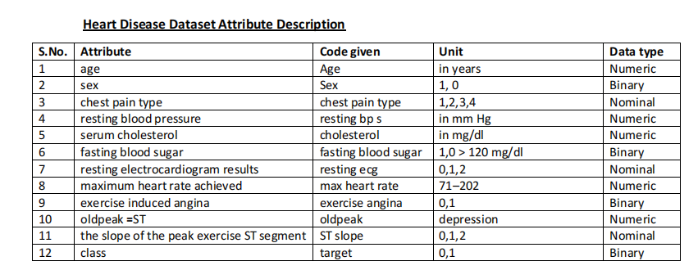
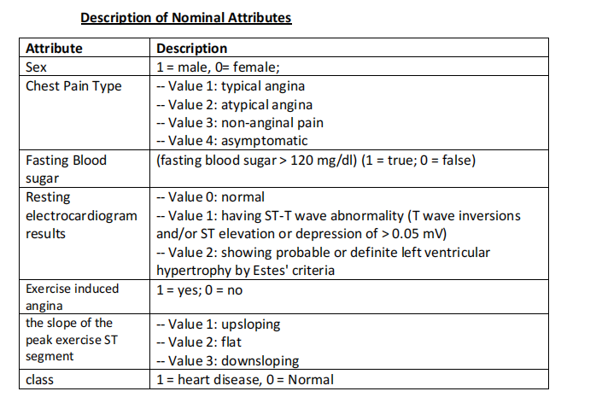
数据集描述
年龄范围：28-77岁，平均约54岁
性别分布：男性占比约76.4%，女性约23.6%
目标变量：约52.9%的样本为心脏病患者(target=1)，47.1%为健康人群(target=0)

Slide 5
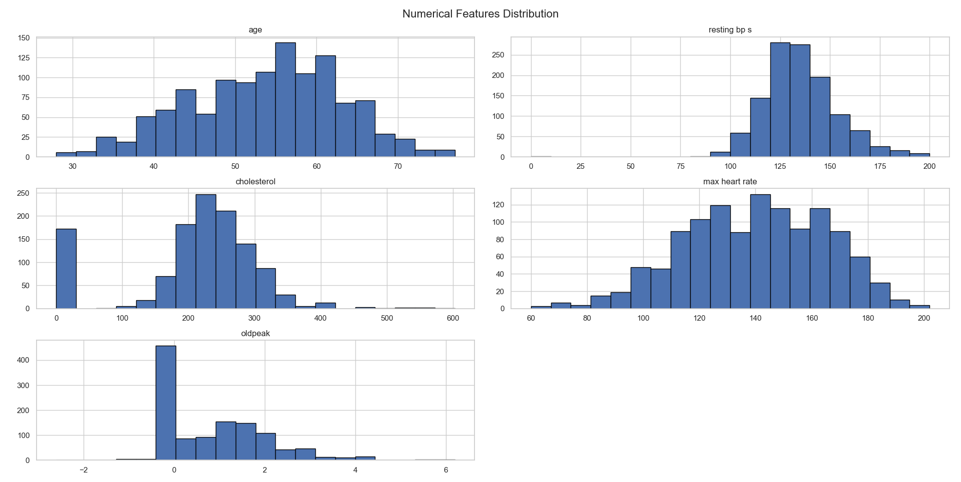
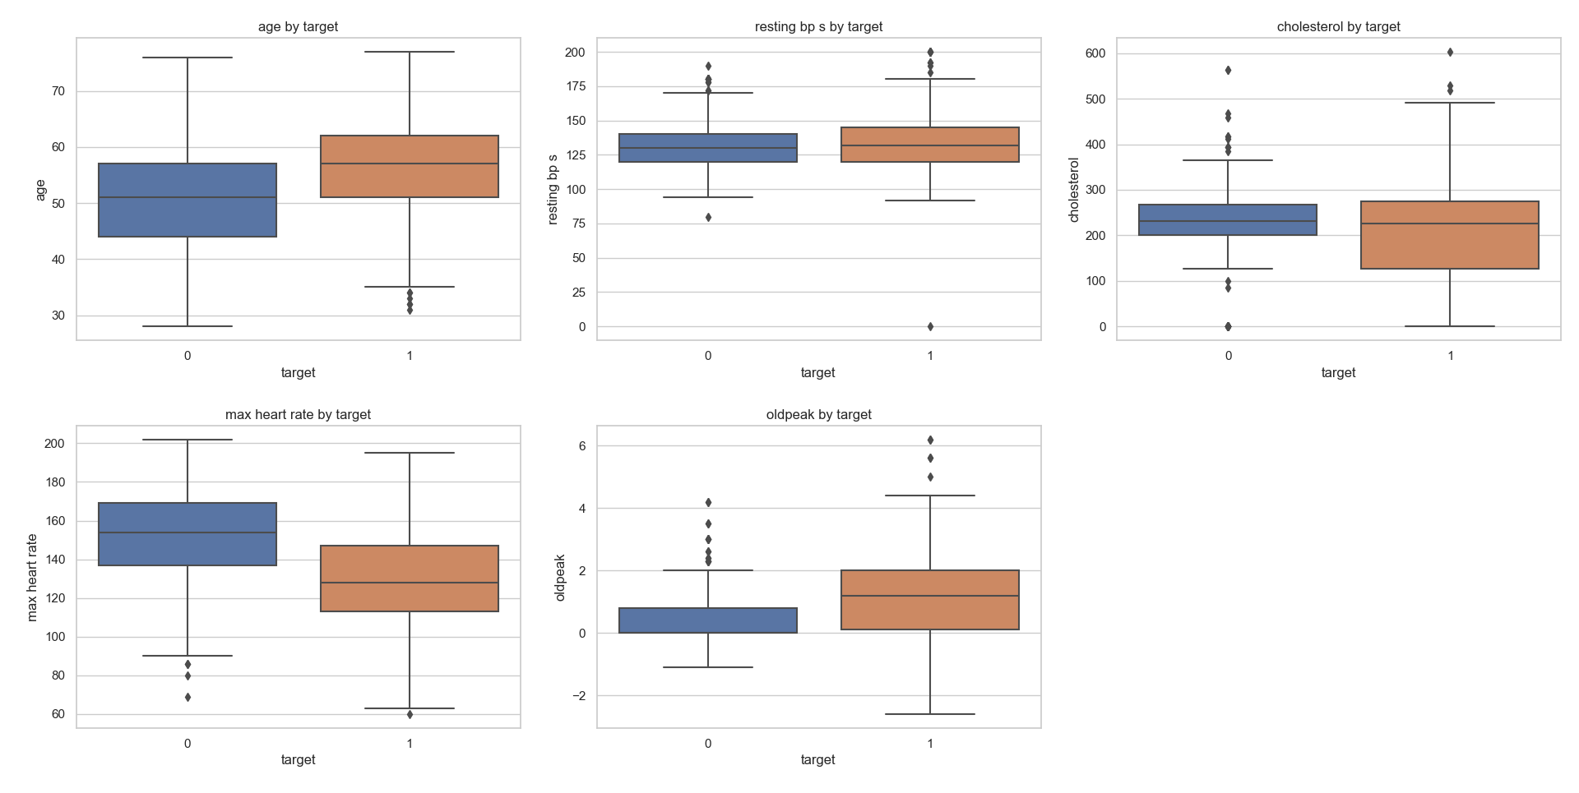
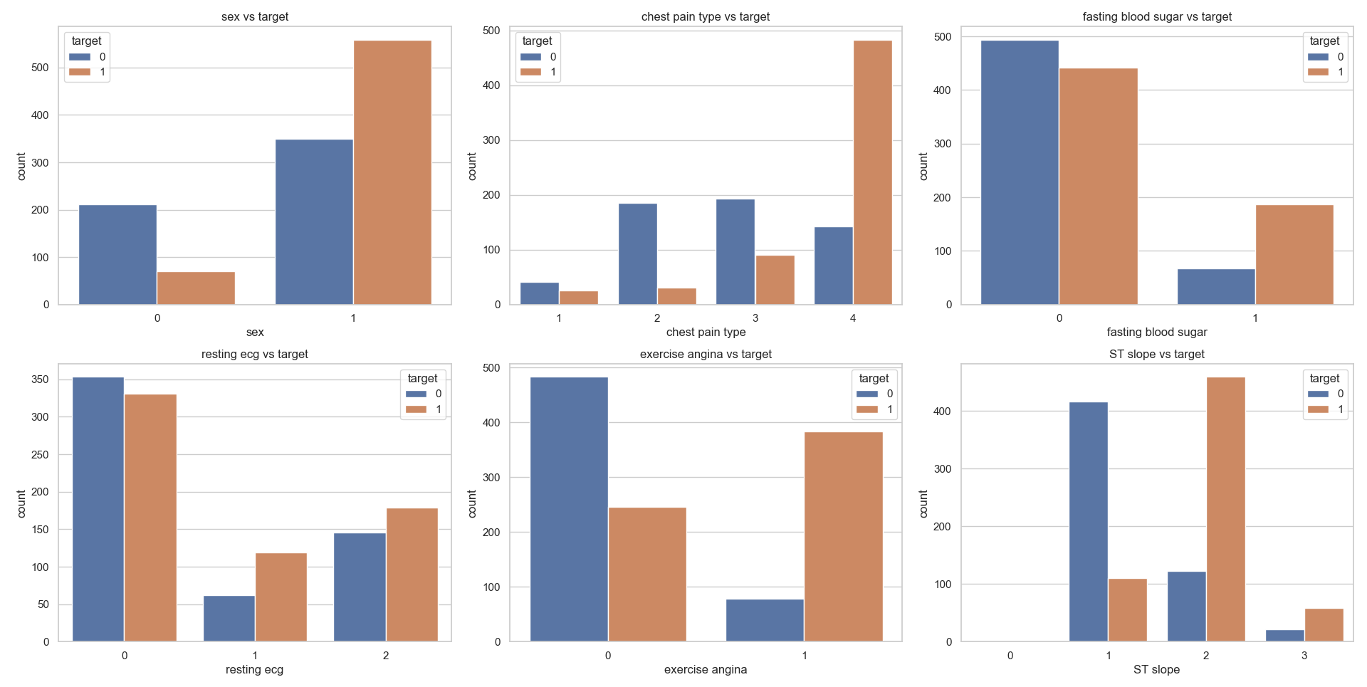
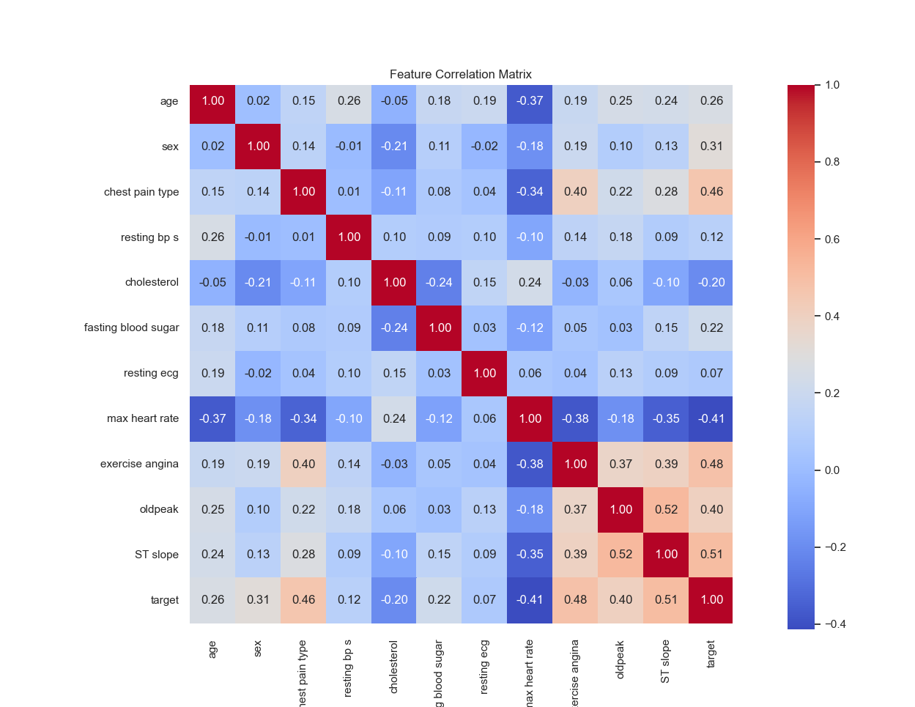
数据可视化
数据分布特征：
箱形图：
目标变量相关性:
热力图：

Slide 6
数据预处理
创建新特征：
heart_reserve：计算心脏储备量(220-年龄-最大心率)，反映心脏功能储备能力
high_risk_cp：将胸痛类型为4(无症状型)的情况转换为二元特征(0/1)，因为这类型常与严重心脏病相关
bp_age_ratio：计算血压与年龄的比值，创建年龄标准化的血压指标
将特征分为数值型和类别型两组
分离特征(X)和目标变量(y)
使用分层抽样(stratify=y)进行训练集和测试集划分，保持类别比例一致
测试集占20%，使用固定随机种子(42)确保结果可复现
将类别特征转换为独热编码

Slide 7
  第二部分
  模型的选择与设计
02
PART 02

Slide 8
模型选择
模型一：MLPNet（多层感知器）
模型二：ResFCNet（残差全连接网络）
1. 数据特性匹配
2.模型复杂度梯度
3.临床适用性考量

Slide 9
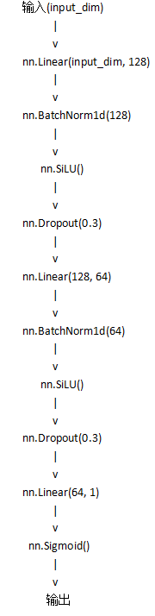
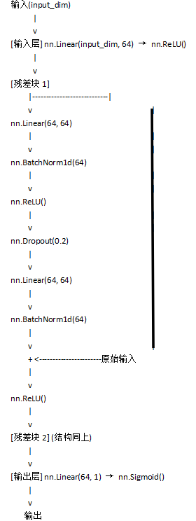
模型设计
MLPNet（多层感知器）
包含三层全连接层，结构为：输入维度→128→64→1
使用SiLU(Sigmoid Linear Unit)激活函数，提供非线性变换
采用批量归一化(BatchNorm1d)加速训练并提高稳定性
使用较高比例(0.3)的Dropout防止过拟合
ResFCNet（残差全连接网络）
采用残差连接设计，缓解深层网络梯度消失问题
在残差块中实现了"跳跃连接"(x + F(x))机制
使用ReLU代替SiLU作为激活函数
Dropout(0.2)
网络主干是输入→64维→两个残差块→输出层
同样使用Sigmoid输出，适合二分类任务
MLPNet
ResFCNet

Slide 10
  第三部分
  模型的训练与评估
03
PART 03

Slide 11
训练策略
优化器选择：
使用Adam优化器
初始学习率设置为0.001
无学习率调度，使用默认的Adam自适应调整机制
损失函数：
采用二元交叉熵损失(BCELoss)
批处理策略：
批量大小(batch_size)设为32
训练数据加载器启用shuffle=True
训练周期控制：
最大训练轮次(epochs)设为30
实现早停机制
patience=5
正则化技术：
两个模型都使用Dropout防止过拟合：
MLPNet使用30%的dropout率
ResFCNet在残差块中使用20%的dropout率
两个模型均使用批归一化(BatchNorm)

Slide 12
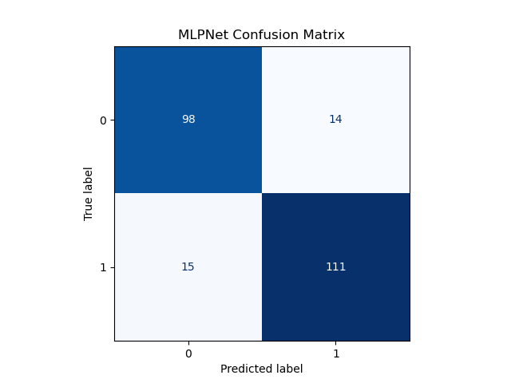
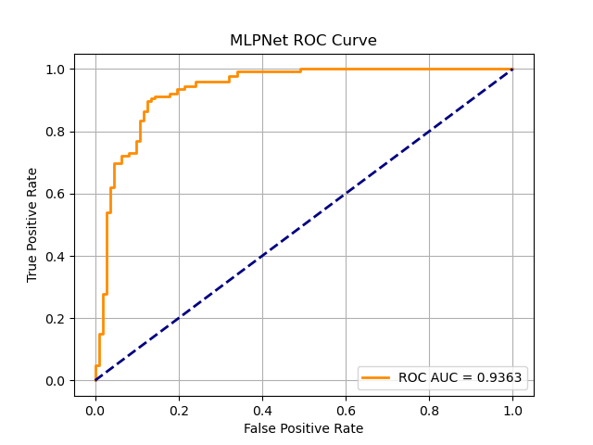
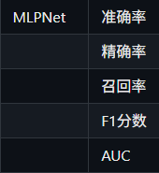


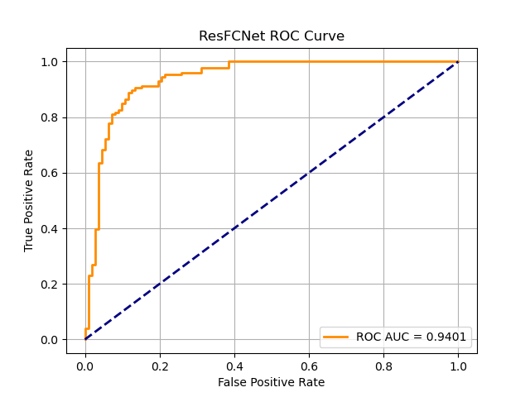
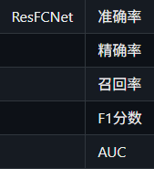

模型结果
MLPNet:
ResFCNet:

Slide 13
结果分析和模型对比
准确率 (Accuracy)
对比: ResFCNet(88.24%)略高于MLPNet(87.82%)，表明整体诊断略优
精确率 (Precision)
对比: ResFCNet(89.52%)略高于MLPNet(88.80%)，意味着误诊率略低
召回率 (Recall/敏感度)
对比: 两模型相同(88.10%)，都会漏诊约12%的心脏病患者
F1分数
对比: ResFCNet(88.80%)略高于MLPNet(88.45%)
AUC (ROC曲线下面积)
对比: ResFCNet(94.01%)略高于MLPNet(93.63%)，均表现优秀
临床决策考量：
筛查场景: 高敏感度(召回率)更重要，优先避免漏诊
两模型表现相当(88.10%)，适合初步筛查
确诊场景: 高特异度(低假阳性率)更重要
ResFCNet特异度略高(99/112=88.39% vs 98/112=87.50%)
资源有限场景: 精确率更重要，避免资源浪费
ResFCNet略优(89.52% vs 88.80%)
成本效益平衡: F1分数和AUC提供综合评估
ResFCNet在这两项指标上微弱领先

Slide 14
  第四部分
  总结
04
PART 04

Slide 15
总体而言，两个模型性能相当，ResFCNet在减少假阳性方面略占优势。临床实践中，可以根据具体应用场景(筛查vs确诊)选择合适的模型或调整决策阈值。
模型优化方向：
数据层面优化：
收集更多样本，尤其是女性和不同年龄段患者数据
模型架构优化：
集成学习
构建MLPNet和ResFCNet的模型集成，加权投票
注意力机制
引入注意力层，自动学习不同特征的重要性权重

Slide 16
谢谢观看

